Slide 1

Інші податки, що сплачуються закладами охорони здоров’я

Slide 2

Системи оподаткування для лікарів-ФОП
загальна
система
оподаткування
спрощена
система оподаткування
незалежна професійна діяльність

Slide 3
Загальна система оподаткування
обсяг виручки від надання медичних послуг не обмежений;
можуть мати будь-яку кількість найманих працівників;
ставка податку з чистого доходу ФОП - 18%;
суму податку можна зменшити, вказавши витрати на здійснення підприємницької діяльності;
військовий збір - 1,5% від чистого доходу;
ЄСВ - 22%;
ПДВ стягується в разі, якщо суб’єкт за останній рік провів операцій з постачання товарів більш, ніж на 1 млн. грн. та залежить від виду цих послуг.

Slide 4
Податок на нерухомість у розмірі, що не перевищує 1,5% розміру мінімальної заробітної плати, встановленої законом на 1 січня звітного (податкового) року, за 1 квадратний метр бази оподаткування (в Одесі у 2024 році – 1%, або 71 грн за 1 кв. м.);
Плата за землю за ставкою не більше 3 відсотків від їх нормативної грошової оцінки (в Одесі в 2024 році для будівництва та обслуговування будівель закладів охорони здоров’я та соціальної допомоги; - 1 відсоток);
Транспортний податок – 25 000 грн за рік (за авто, з року випуску яких не пройшло 5 років та середньоринкова вартість яких не менше 375 розмірів мінімальної заробітної плати, встановленої законом на 1 січня звітного (податкового) року (у 2024 році – не менше 2 662 500 грн)
Екологічний податок за розміщення окремих видів надзвичайно небезпечних відходів: обладнання та приладів, що містять ртуть, елементи з іонізуючим випромінюванням - 952,02 гривні за одиницю;
люмінесцентних ламп - 16,57 гривні за одиницю.

Slide 5

Єдиний податок

Slide 6

Спрощена система оподаткування, обліку та звітності - особливий механізм справляння податків і зборів, що встановлює заміну сплати окремих податків і зборів, на сплату єдиного податку в порядку та з одночасним веденням спрощеного обліку та звітності.
Медичний заклад - юридична особа чи лікар - фізична особа - підприємець може самостійно обрати спрощену систему оподаткування, якщо така особа відповідає вимогам та реєструється платником єдиного податку.

Slide 7
Спрощена система оподаткування
(ІІ або ІІІ група)
Групи платників | Річний обсяг доходу | Дозволена кількість найманих осіб | Ставка
2 група: ФІЗИЧНІ ОСОБИ | до 834 розмірів мінімальної заробітної плати станом на 01.01 звітного року (5 921 400 грн) | 10 | до 20% мінімальної заробітної плати станом на 01.01.2024р. (1420,00 грн.)
3 група: ФІЗИЧНІ ОСОБИ і ЮРИДИЧНІ ОСОБИ | до 1167 розмірів мінімальної заробітної плати станом на 01.01 звітного року (7 285 700 грн) | не обмежено | 3% доходу – у разі сплати ПДВ у загальному порядку; 5% доходу – без сплати ПДВ

Slide 8
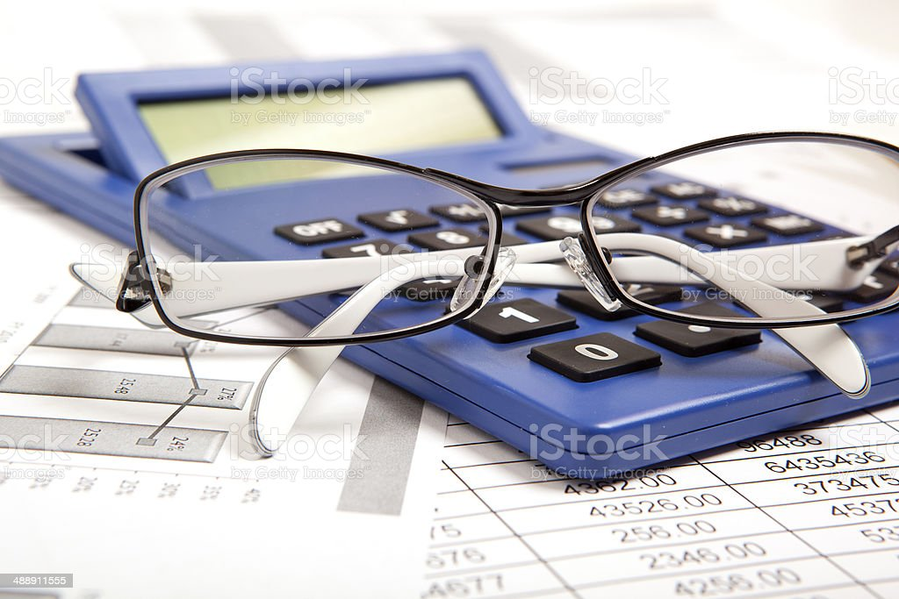
Медичні заклади та лікарі - ФОПи - платники єдиного податку звільняються від обов'язку нарахування, сплати та подання податкової звітності з таких податків і зборів:
податку на прибуток підприємств
податку на доходи фізичних осіб
податку на додану вартість, крім платників ІІІ групи зі ставкою 3%
податку на майно в частині земельного податку за земельні ділянки, що використовуються платниками єдиного податку для провадження господарської діяльності

Slide 9


Slide 10
Платники податку
Платники податку
лікарі - фізичні особи,
в тому числі нерезиденти,
які є власниками об’єктів нежитлової нерухомості.
медичні заклади - юридичні особи,
в тому числі нерезиденти,
які є власниками об’єктів нежитлової нерухомості.

Slide 11
Не є об’єктами оподаткування:
а) об’єкти житлової та нежитлової нерухомості, які перебувають у власності органів державної влади, органів місцевого самоврядування, а також організацій, створених ними в установленому порядку, що повністю утримуються за рахунок відповідного державного бюджету чи місцевого бюджету і є неприбутковими (їх спільній власності);
б) об’єкти житлової та нежитлової нерухомості, які розташовані в зонах відчуження та безумовного (обов’язкового) відселення, визначені законом, в тому числі їх частки;
в) будівлі дитячих будинків сімейного типу;
г) гуртожитки;
ґ) житлова нерухомість непридатна для проживання, у тому числі у зв’язку з аварійним станом, визнана такою згідно з рішенням сільської, селищної, міської ради або ради об’єднаної територіальної громади, що створена згідно із законом та перспективним планом формування територій громад;
д) об’єкти житлової нерухомості, в тому числі їх частки, що належать дітям-сиротам, дітям, позбавленим батьківського піклування, та особам з їх числа, визнаним такими відповідно до закону, дітям-інвалідам, які виховуються одинокими матерями (батьками), але не більше одного такого об’єкта на дитину
та інші.

Slide 12

База оподаткування
Базою оподаткування для медичного закладу є загальна площа об’єктів житлової та нежитлової нерухомості, в тому числі їх часток, які є на балансі у такого закладу.
Базою оподаткування для лікаря, що здійснює приватну медичну практику, є загальна площа об’єкта нежитлової нерухомості, в тому числі його часток, який використовуються таким лікарем для здійснення лікувальної діяльності.

Slide 13
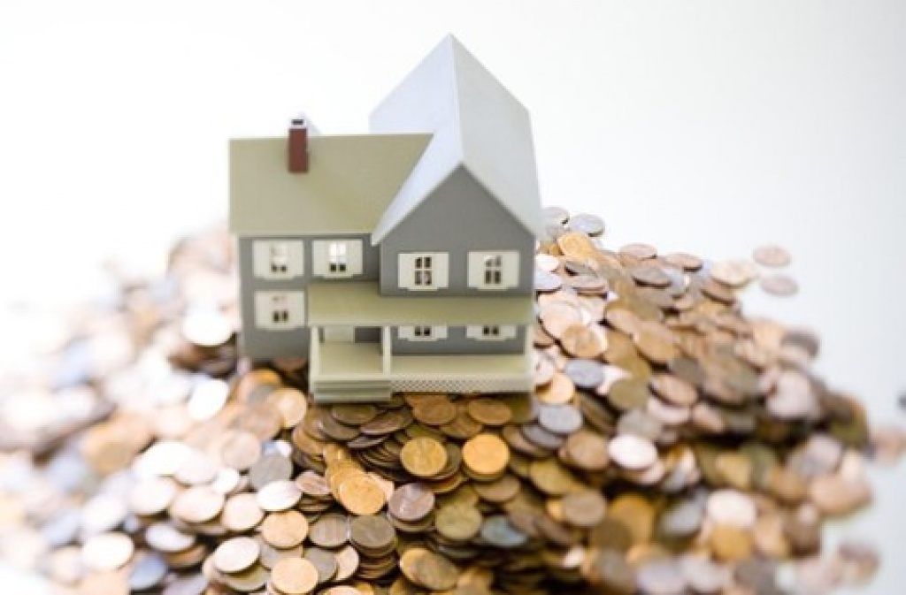
Ставка податку
Ставки податку для об’єктів житлової та/або нежитлової нерухомості, що перебувають у власності фізичних та юридичних осіб, встановлюються за рішенням сільської, селищної, міської ради або ради об’єднаних територіальних громад, що створені згідно із законом та перспективним планом формування територій громад, залежно від місця розташування (зональності) та типів таких об’єктів нерухомості у розмірі, що не перевищує 1,5% розміру мінімальної заробітної плати, встановленої законом на 1 січня звітного (податкового) року, за 1 квадратний метр бази оподаткування (в Одесі у 2024 році – 1%, або 71 грн за 1 кв. м.);
Рішенням Одеської міської ради ставка податку встановлена в наступних розмірах:
для об'єктів нежитлової нерухомості фізичних осіб
та для об'єктів житлової та нежитлової нерухомості
юридичних осіб – 1% ,
- для об'єктів житлової нерухомості
фізичних осіб – 0,1% мінімальної заробітної плати

Slide 14

Плата за землю
Земельний
податок
Орендна
плата

Slide 15
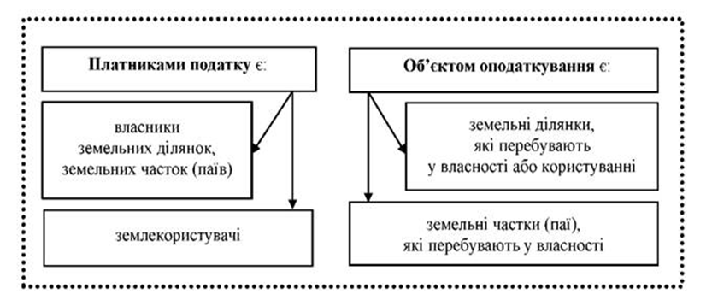


Slide 16

Базою оподаткування є нормативна грошова оцінка земельних ділянок, з урахуванням коефіцієнта індексації, визначеного відповідно до порядку, встановленого Податковим кодексом, або площа ділянок, нормативну грошову оцінку яких не проведено.
Плата за землю розраховується та сплачується за ставкою не більше 3 відсотків від їх нормативної грошової оцінки (в Одесі в 2024 році для будівництва та обслуговування будівель закладів охорони здоров’я та соціальної допомоги - 1 відсоток)

Slide 17
Базовим податковим (звітним) періодом для плати за землю є календарний рік.
Базовий податковий (звітний) рік починається 1 січня і закінчується 31 грудня того ж року (для новостворених підприємств та організацій, а також у зв'язку із набуттям права власності та/або користування на нові земельні ділянки може бути меншим 12 місяців).
Порядок обчислення плати за землю
Підставою для нарахування земельного податку є дані державного земельного кадастру.
Платники плати за землю (крім фізичних осіб) самостійно обчислюють суму податку щороку станом на 1 січня і не пізніше 20 лютого поточного року подають відповідному контролюючому органу за місцезнаходженням земельної ділянки податкову декларацію на поточний рік за формою, з розбивкою річної суми рівними частками за місяцями. Подання такої декларації звільняє від обов'язку подання щомісячних декларацій. При поданні першої декларації (фактичного початку діяльності як платника плати за землю) разом з нею подається довідка (витяг) про розмір нормативної грошової оцінки земельної ділянки, а надалі така довідка подається у разі затвердження нової нормативної грошової оцінки землі.

Slide 18
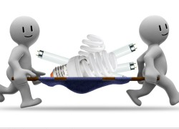
Екологічний податок сплачується за розміщення окремих видів надзвичайно небезпечних відходів: обладнання та приладів, що містять ртуть, елементи з іонізуючим випромінюванням - 952,02 гривні за одиницю;
люмінесцентних ламп - 16,57 гривні за одиницю.

